Slide 2
Biblioteca: istruzioni per l’uso
Biblioteca Europa. Socio-politica
A. A. 2017/2018

Slide 3
Di cosa parleremo
La vostra biblioteca e il sistema di Ateneo
La biblioteca digitale
Come e dove trovare quello che vi serve
I nostri servizi per lo studio e la ricerca

Slide 4
EUROPA Sistema Bibliotecario d’Ateneo Università degli Studi di Trieste
Piazzale Europa, 1 34127 Trieste

Slide 5
BIBLIOTECA EUROPA
'Biblioteca Europa' è un progetto di ristrutturazione edilizia e riorganizzazione bibliotecaria delle biblioteche dell'edificio centrale di Piazzale Europa: Biblioteca Generale, Biblioteca di scienze giuridiche e Biblioteca Socio-politica. Ciò garantisce:
integrazione dei servizi delle biblioteche:
integrazione degli orari di apertura
accorpamento del servizio Assistenza per la ricerca
complementarietà fra le Biblioteche

Slide 6
BIBLIOTECA GENERALE
Aree disciplinari: tutte. Specializzazioni: opere di consultazione, bibliografie, biblioteconomia, storia locale, pubblicazioni dell'Università di Trieste, scambi con altre università e enti di ricerca.
040.558.3169
https://www.biblio.units.it/BG
bgprestito@units.it

Slide 7
IL PRESTITO

Slide 8
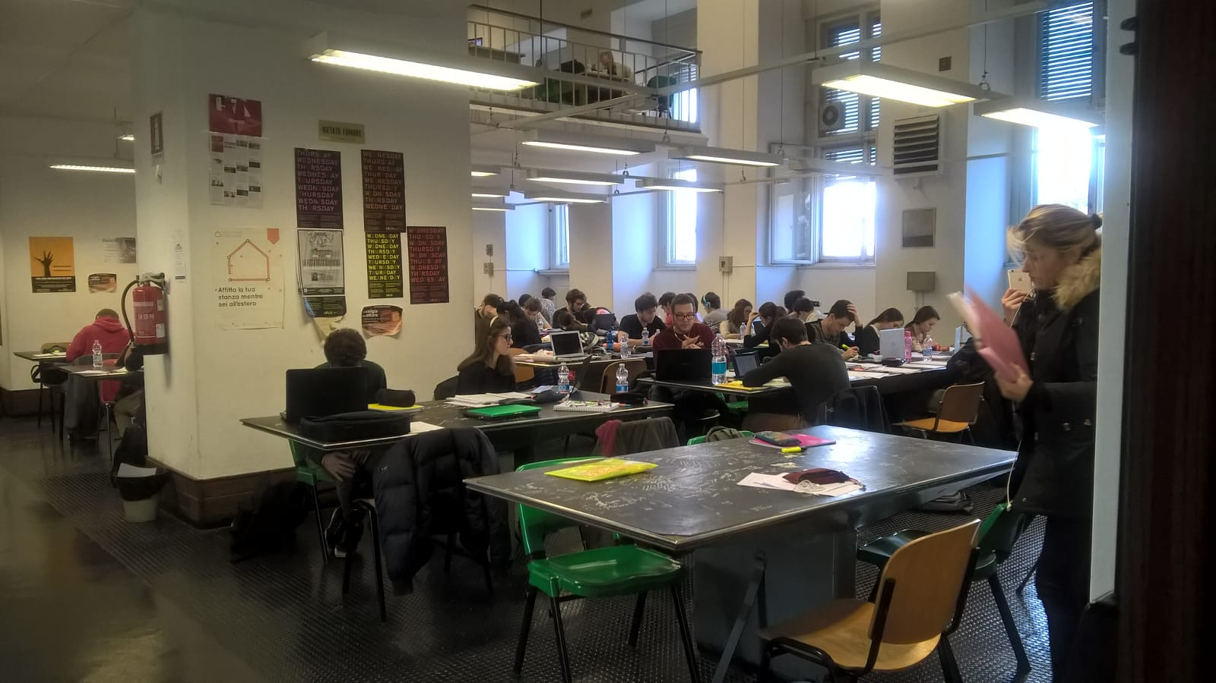
L’AULA STUDIO

Slide 9
BIBLIOTECA DI SCIENZE GIURIDICHE
Aree disciplinari: diritto privato, diritto civile, diritto pubblico, diritto penale, diritto internazionale, diritto dell'Unione Europea, diritto comparato, diritto romano, storia del diritto, diritto del lavoro, diritto commerciale.
040.558.3200
https://www.biblio.units.it/SG
dsgprestito@units.it

Slide 10
IL BANCO PRESTITI

Slide 11
L’AULA STUDIO

Slide 12
LE RIVISTE

Slide 13
BIBLIOTECA SOCIO-POLITICA
Aree disciplinari: politologia, sociologia, diritto, relazioni internazionali, scienze del territorio, economia e statistica, storia e filosofia
040.558.3212 https://www.biblio.units.it/DV
prestiti.bsp@units.it

Slide 14
IL BANCO PRESTITI

Slide 15
L’EMEROTECA

Slide 16
I DEPOSITI

Slide 17
I DEPOSITI

Slide 18
L’AULA STUDIO

Slide 19
INTEGRAZIONE ORARI
Gli orari della Biblioteca Europa sono integrati e consentono l'accesso a tutte le collezioni da lunedì a venerdì dalle 9 alle 19.
 | Biblioteca Generale | Biblioteca Socio-politica | Biblioteca di Scienze giuridiche
Lun - Giov | 17.00-19.00 | 9.00-17.00 | 9.00-17.00
Ven | 13.00-19.00 | 9.00-13.00 | 9.00-13.00

Slide 20
APERTURA GARANTITA TUTTA L’ANNO
In estate la Biblioteca non chiude, ma ha un orario ridotto.
Eventuali periodi di chiusura corrispondono alle chiusure dell’Ateneo.
L’orario aggiornato e gli avvisi sono sulla pagina web della biblioteca.
Eventuali periodi di chiusura corrispondono alle chiusure programmate per tutto l’Ateneo

Slide 21
SERVIZI
Spazi studio e attrezzature Sale lettura e studio, accesso ad Internet, terminali per accedere alle risorse bibliotecarie, fotocopiatrici, ecc.
Prestito e consultazione prendi in prestito o consulta libri, periodici, materiali multimediali, ecc.
Restituzione libri fuori orario se la biblioteca è chiusa restituisci i libri depositandoli nel box
Prestito interbibliotecario / Interlibrary Loan (ILL) se non trovi un libro nelle biblioteche locali lo richiederemo in prestito ad un'altra biblioteca

Slide 22
SERVIZI
Fornitura articoli / Document Delivery (DD) se non trovi un articolo di periodico nelle biblioteche locali ne richiederemo una copia ad un'altra biblioteca
Guide e tutorial per la ricerca bibliografica impara a cercare informazione in biblioteca e in Internet
Assistenza per la ricerca bibliografica un bibliotecario ti aiuterà a trovare libri, articoli, pagine web, ecc. per la tua tesi, tesina o ricerca in genere
Biblioteca accessibile La Biblioteca Europa dispone di una postazione di lavoro multimediale per facilitare la lettura e la elaborazione di testi nel caso di disabilità visive di diverso grado, disabilità motorie, dislessia.

Slide 23
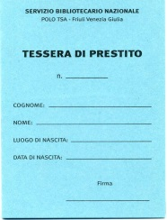
Occorre la tessera per:
Accesso
Prestito
Prestito in tutto il Polo

Slide 24
Per fare la tessera occorre:
Documento personale
Prova di iscrizione all’Università
Se si ha già una tessera di Polo (biblioteche pubbliche) portare anche quella

Slide 25
Passiamo alla ricerca…

Slide 26
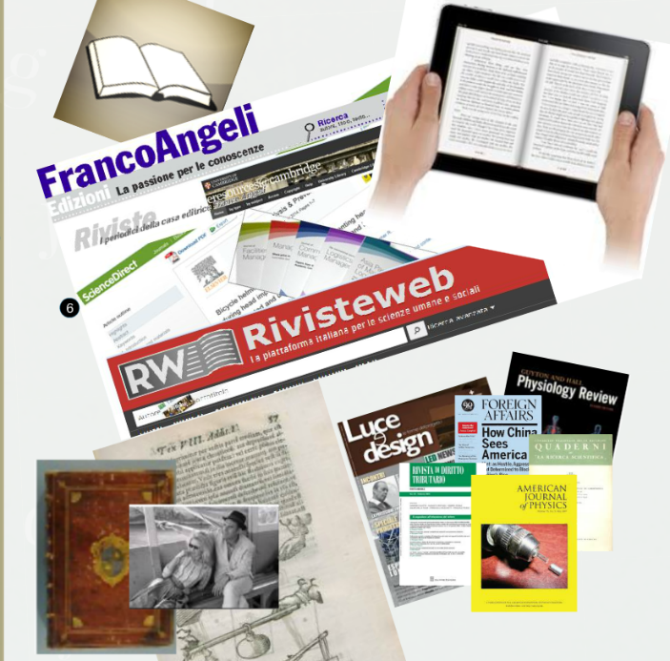
Cosa trovo nel catalogo?
descrizione di:
libri
periodici
audiovisivi
accesso a:
risorse elettroniche (e-book, e-journal, musica, film etc)

Slide 27
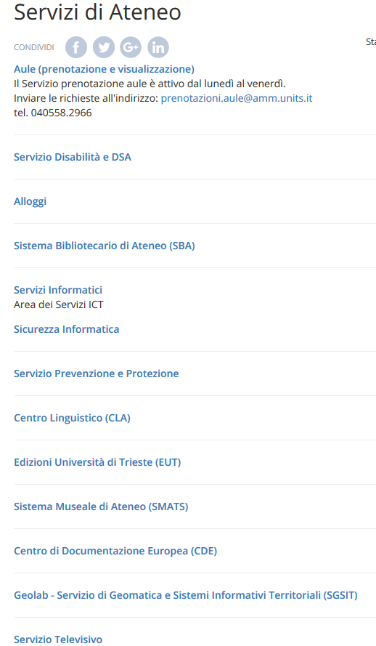
Ma partiamo dall’inizio…

Slide 28
www.biblio.units.it
Notes:
Linguette cliccabili
Perché questa struttura? Dal generale al particolare, il DS ingloba le risorse successive (non tutte)

Slide 29
www.biblioest.it
per collegarsi direttamente al catalogo

Slide 30
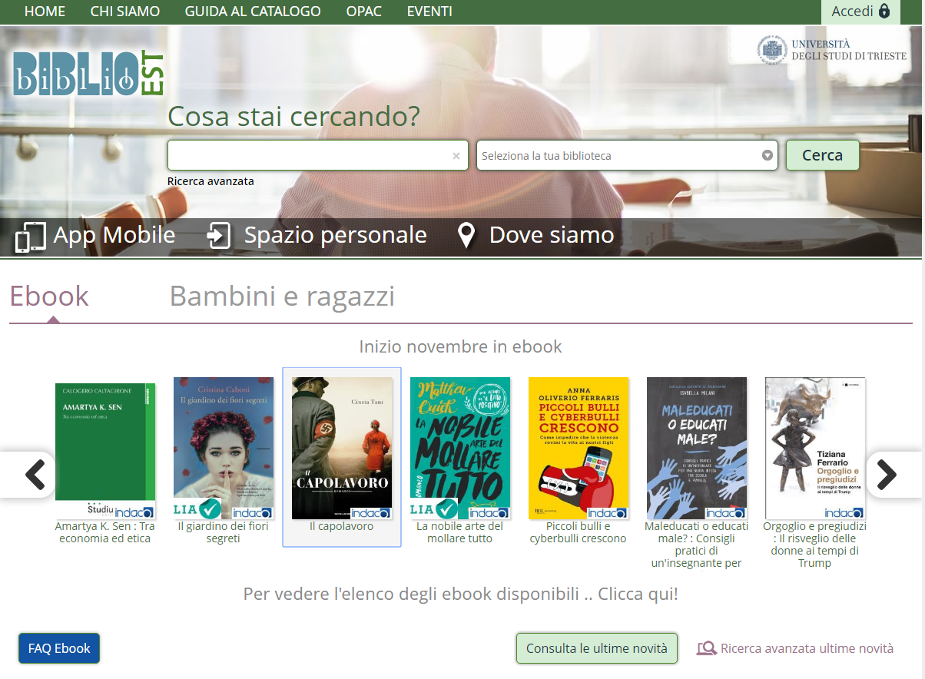
30

Slide 31
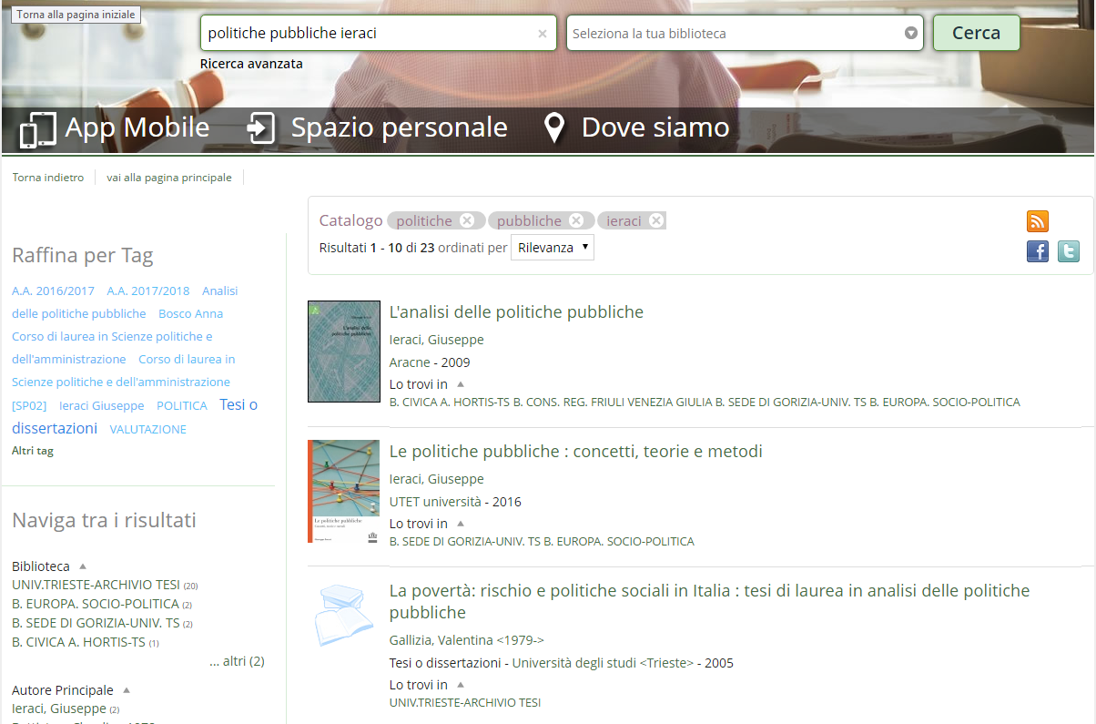
31

Slide 32
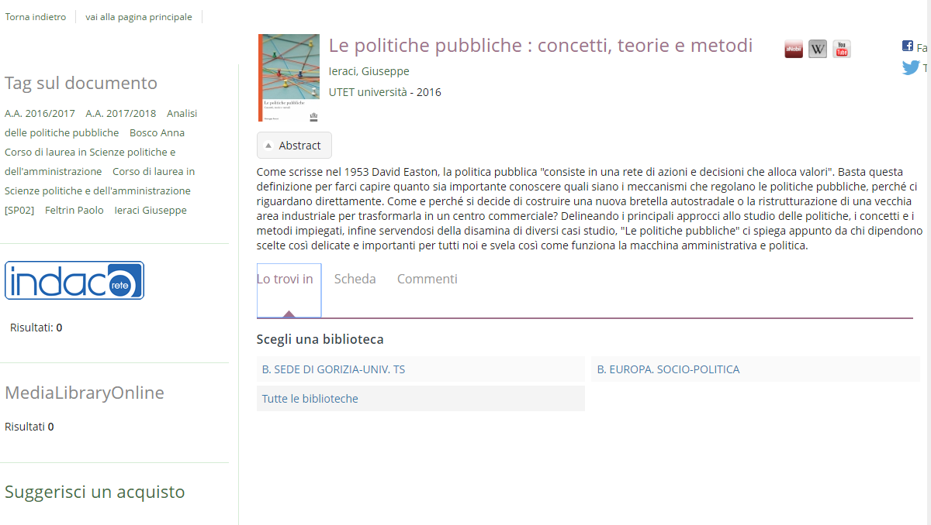
32

Slide 33
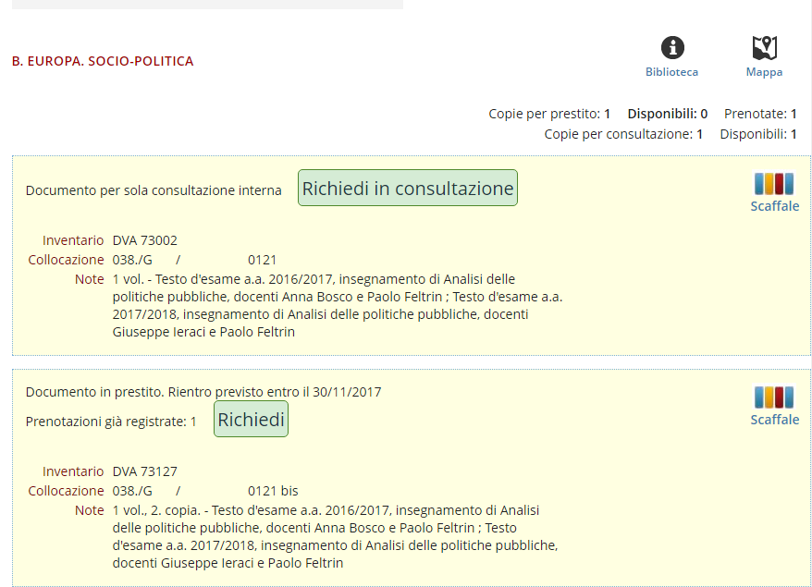
33

Slide 34
34

Slide 35
Ho trovato nel catalogo il libro che mi interessa…
È posseduto dalla biblioteca di…
La collocazione è…
Vorrei prenderlo in prestito…
Registro il prestito allo sportello della biblioteca
Posso anche richiedere il prestito on-line e poi ritirare il libro allo sportello
Notes:
Info biblioteca di riferimento, tessera

Slide 36
Prestito e consultazione
Consultazione giornaliera (testi d’esame, dizionari, enciclopedie, etc)
Prestito 30 gg (max 5 prestiti)
NB: le modalità variano da biblioteca a biblioteca

Slide 37
37

Slide 38
38

Slide 39
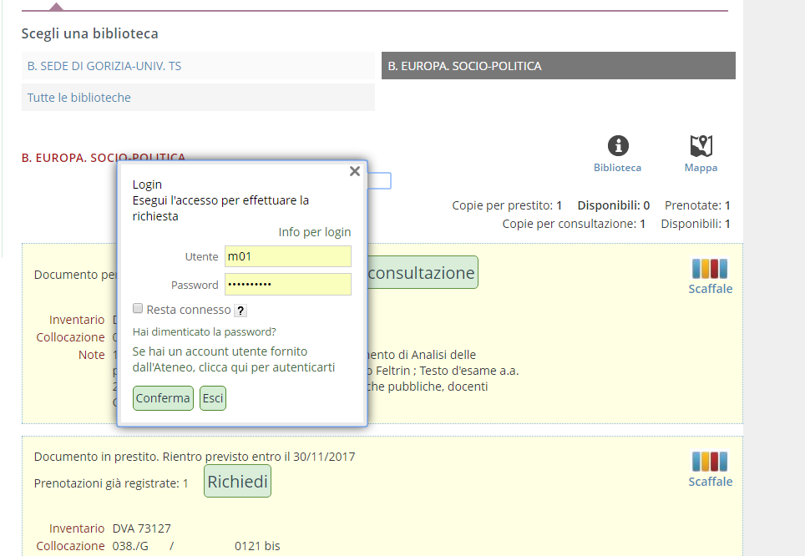
39

Slide 40
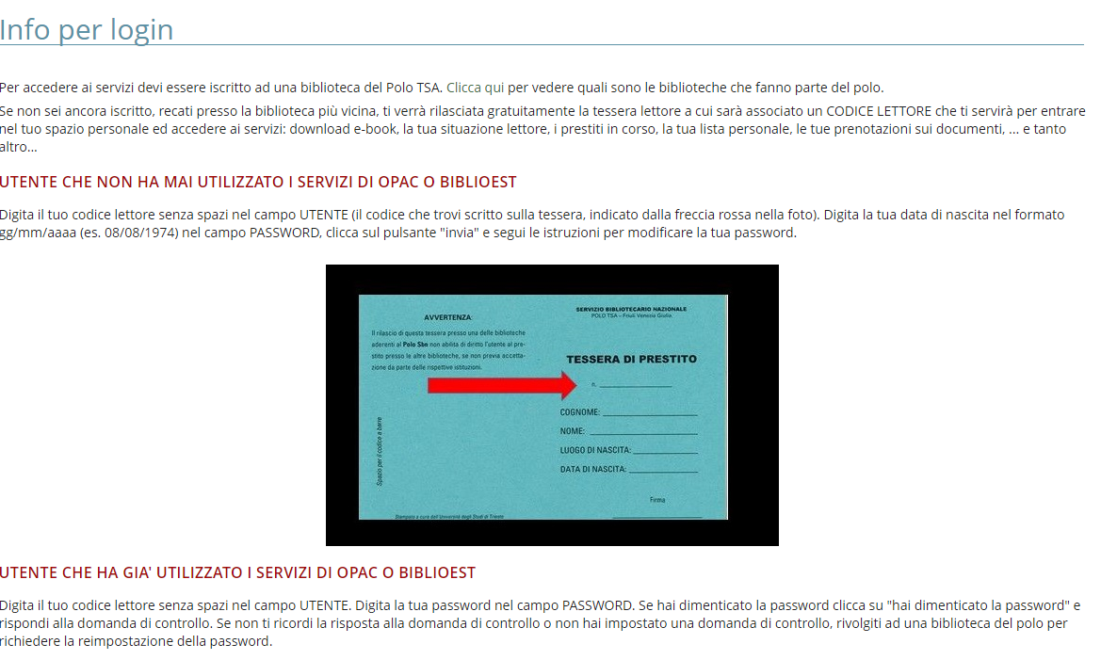
40

Slide 41
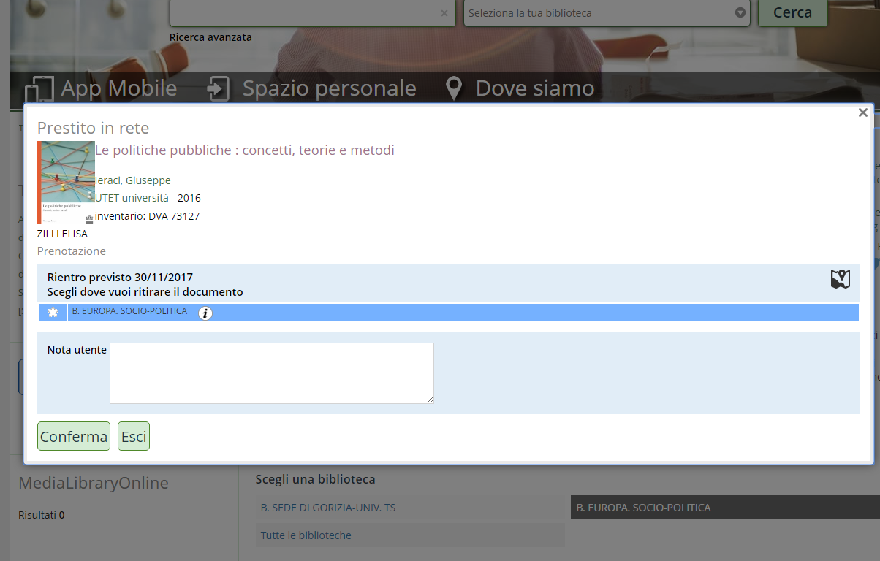
41

Slide 42
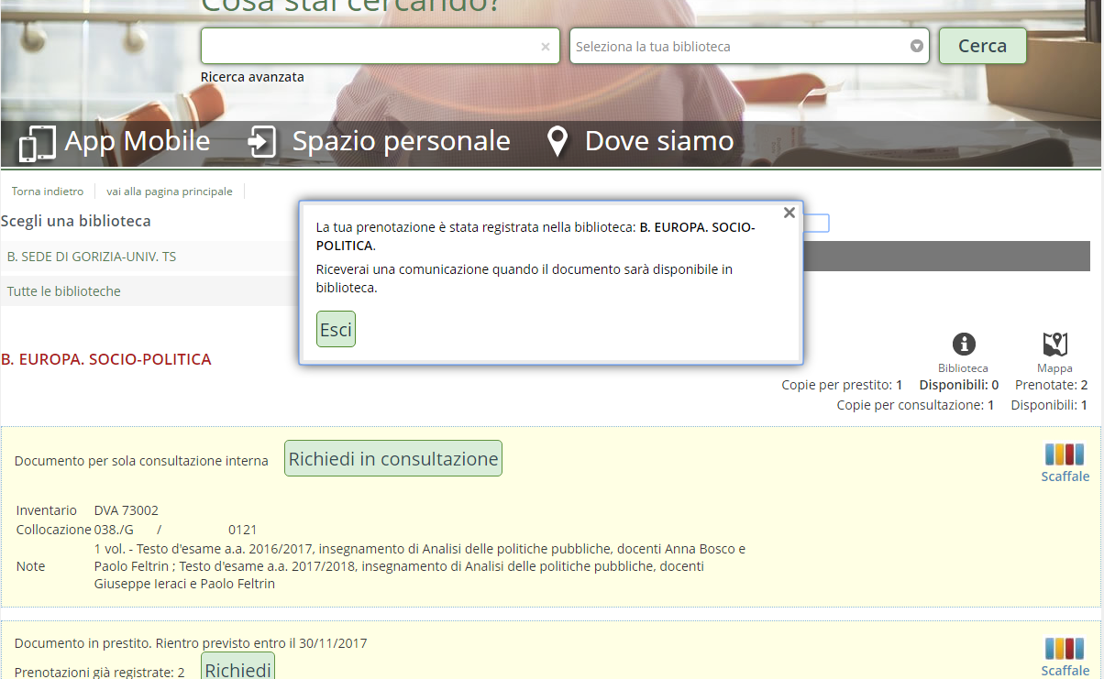
42

Slide 43
43

Slide 44
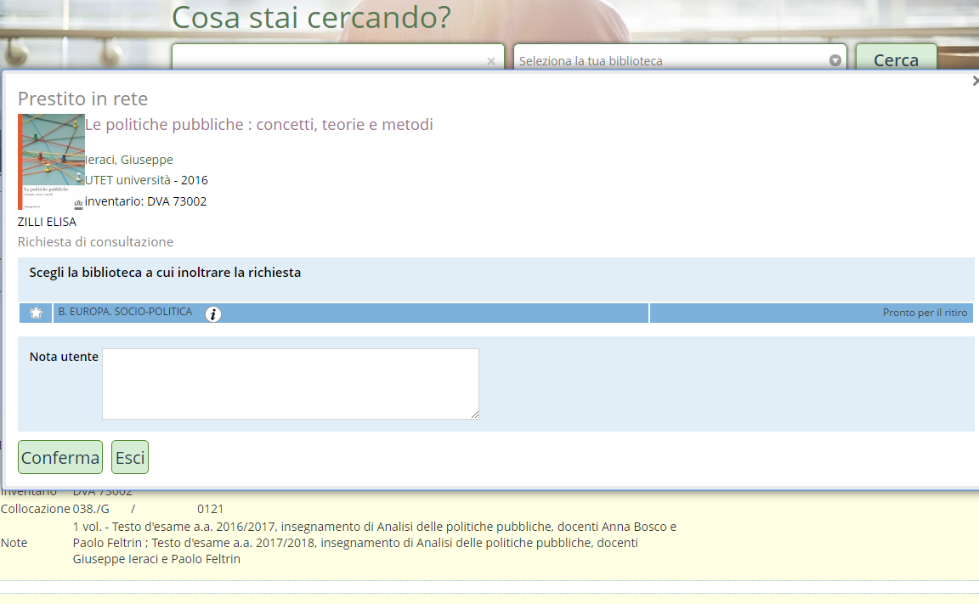
44

Slide 45
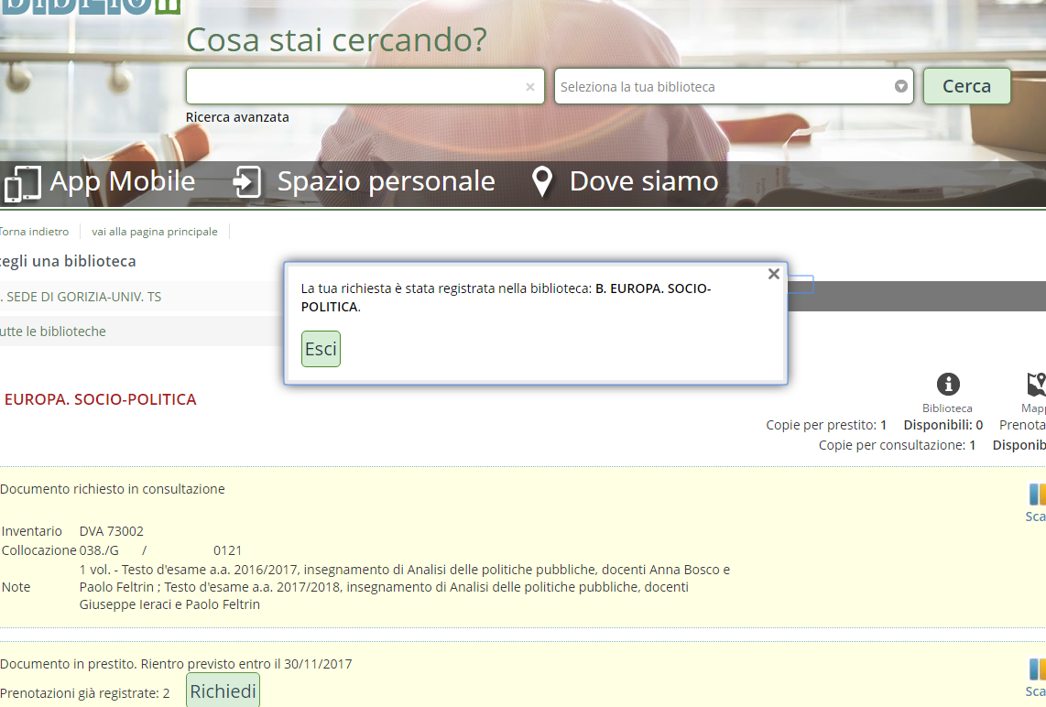
45

Slide 46
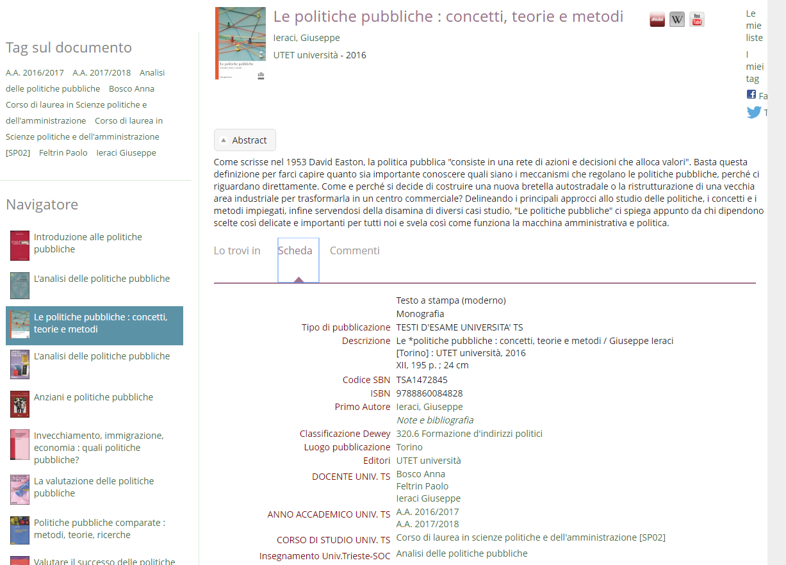
46

Slide 47
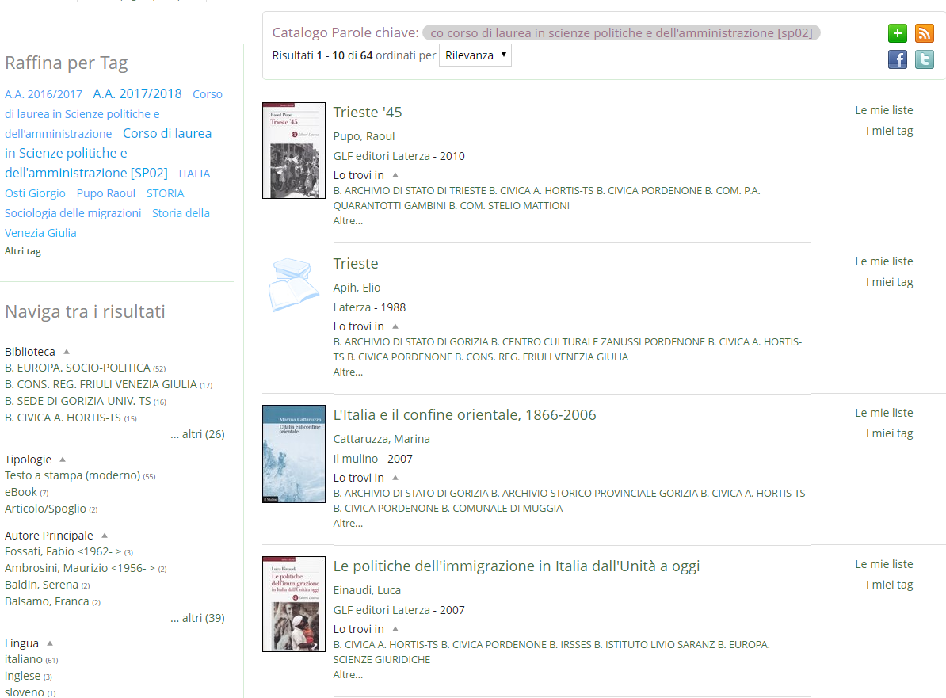
47

Slide 48
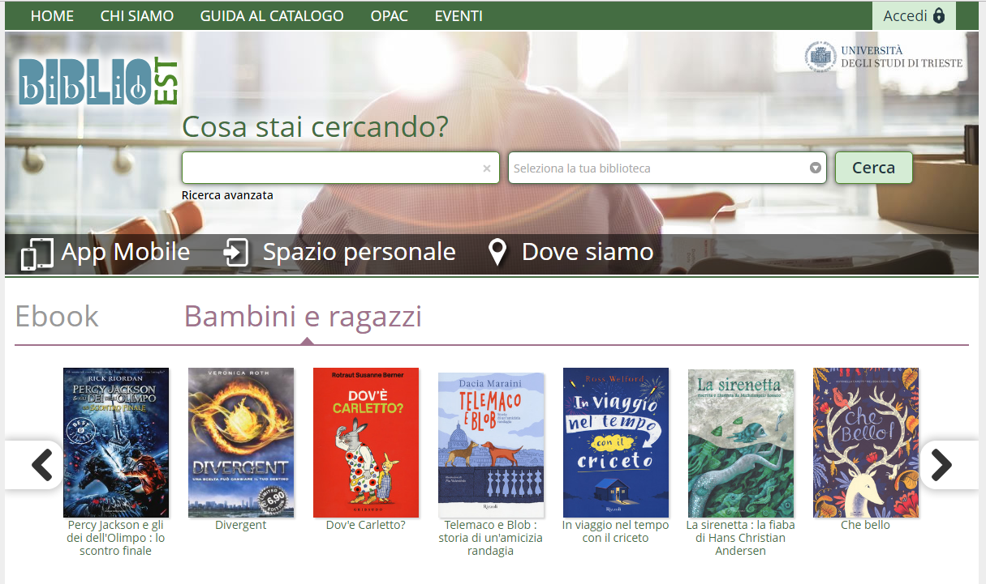
APP
48

Slide 49
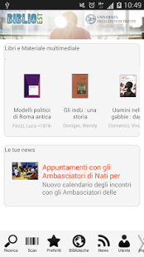
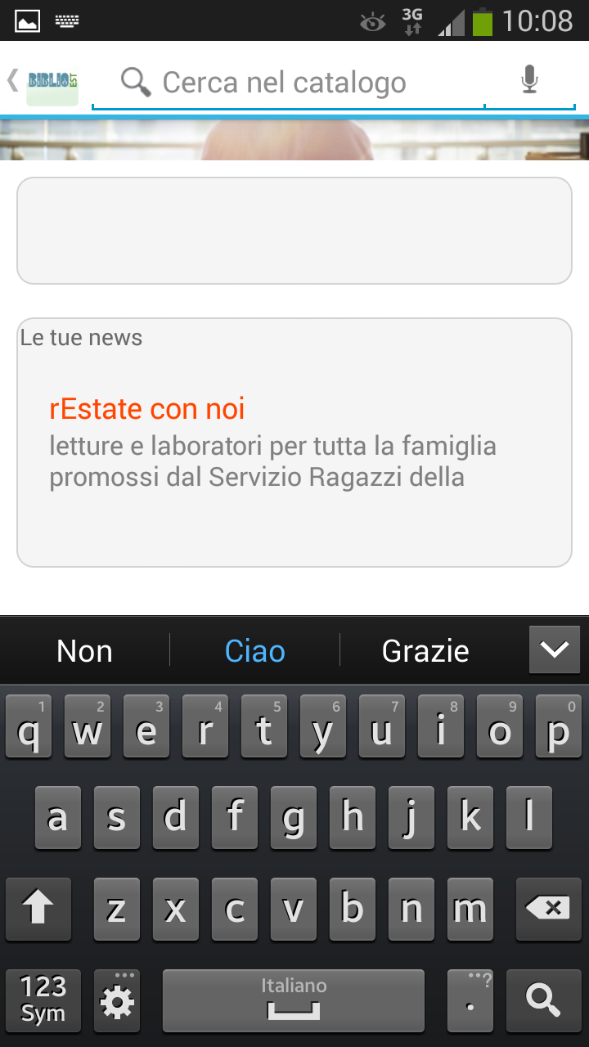
49

Slide 50
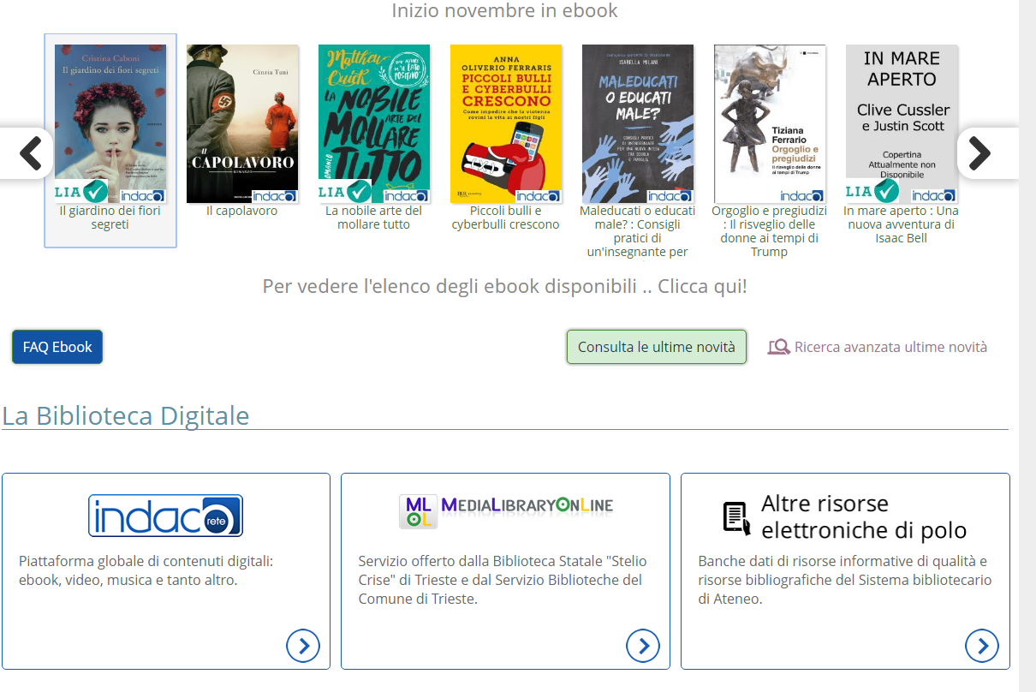
EBOOK
50

Slide 51
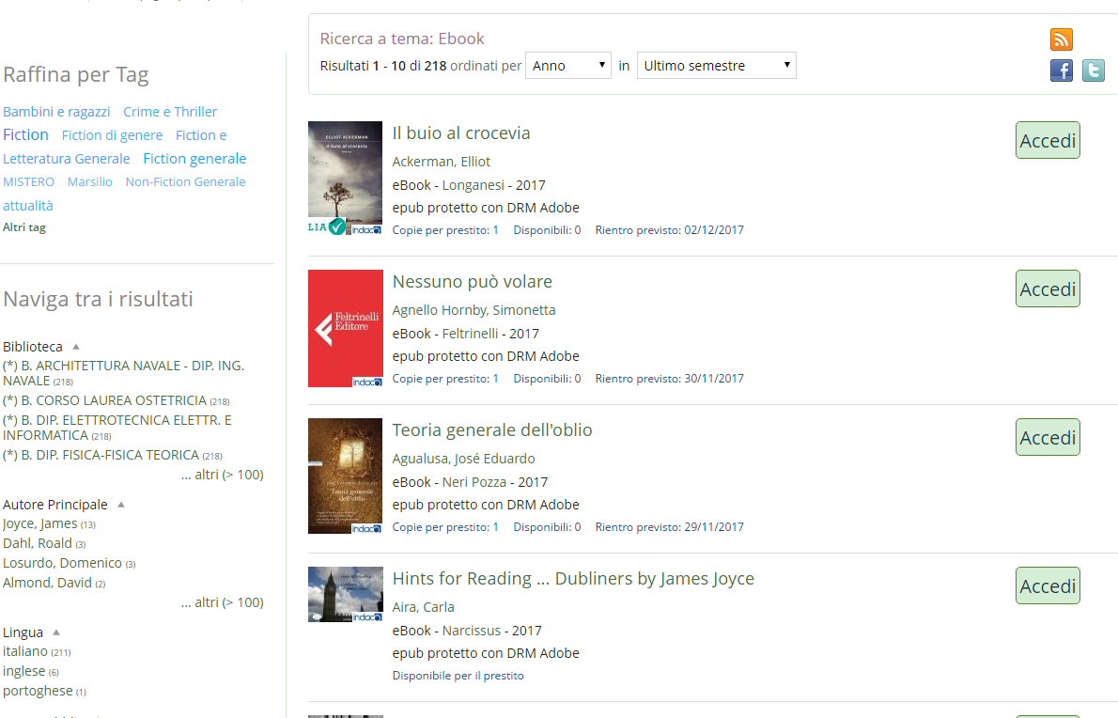
51

Slide 52
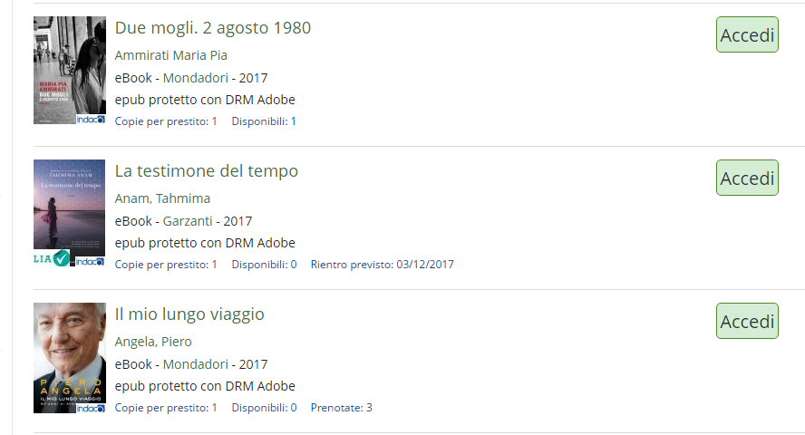
52

Slide 53
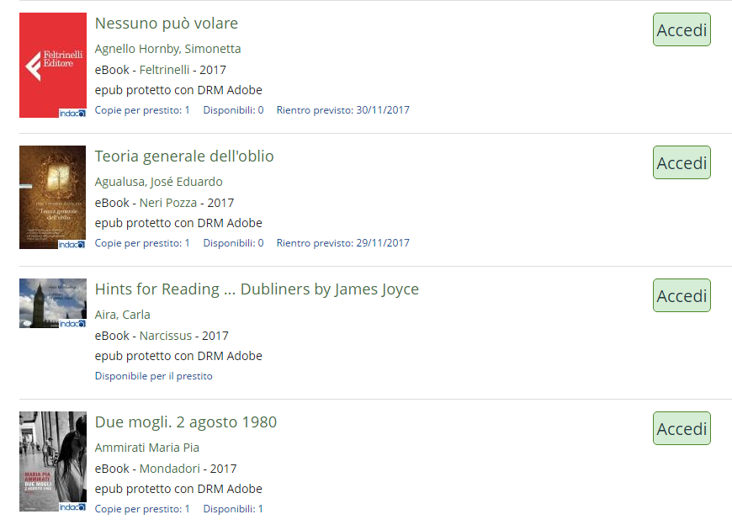
53

Slide 54
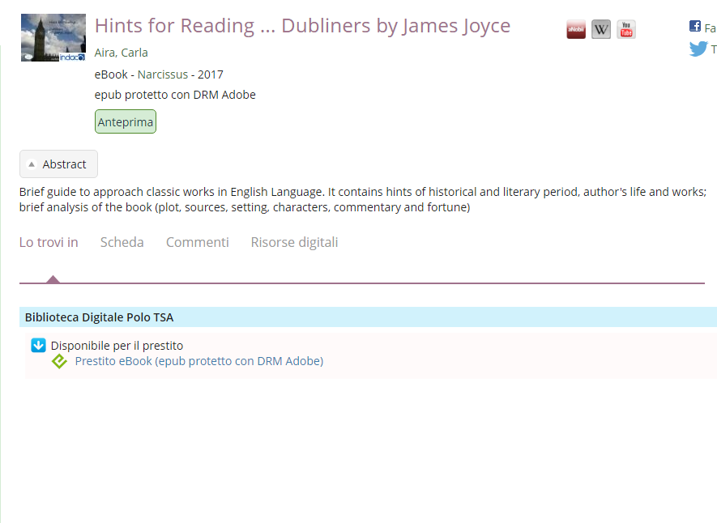
54

Slide 55
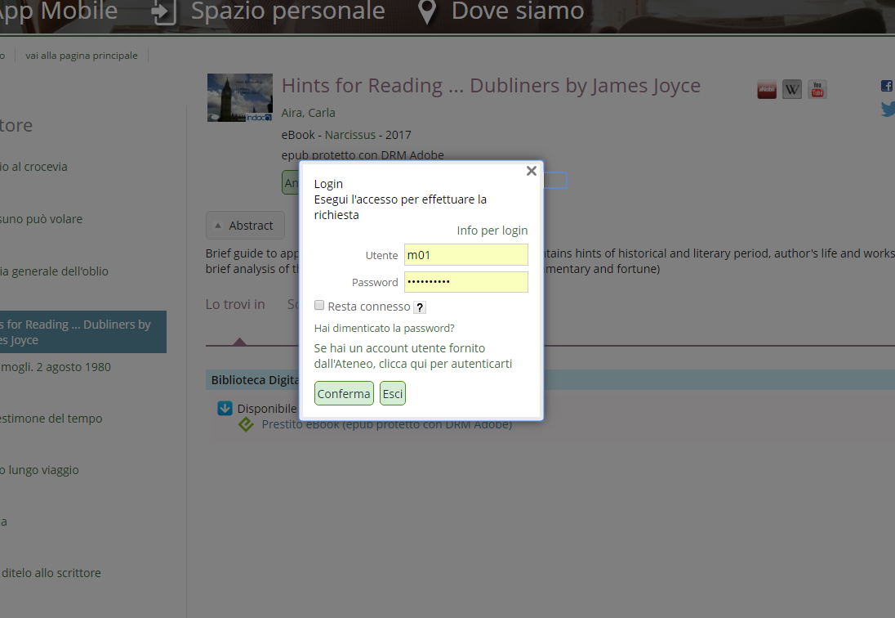
55

Slide 56
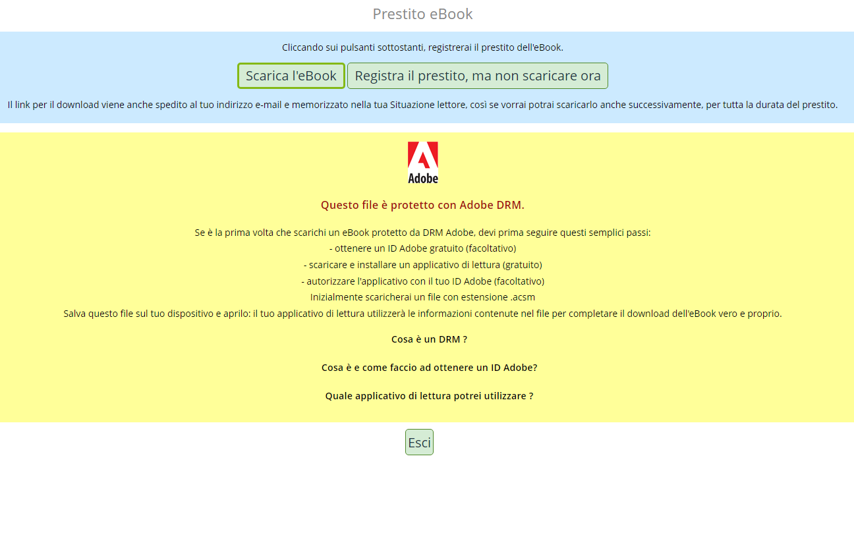
56

Slide 57
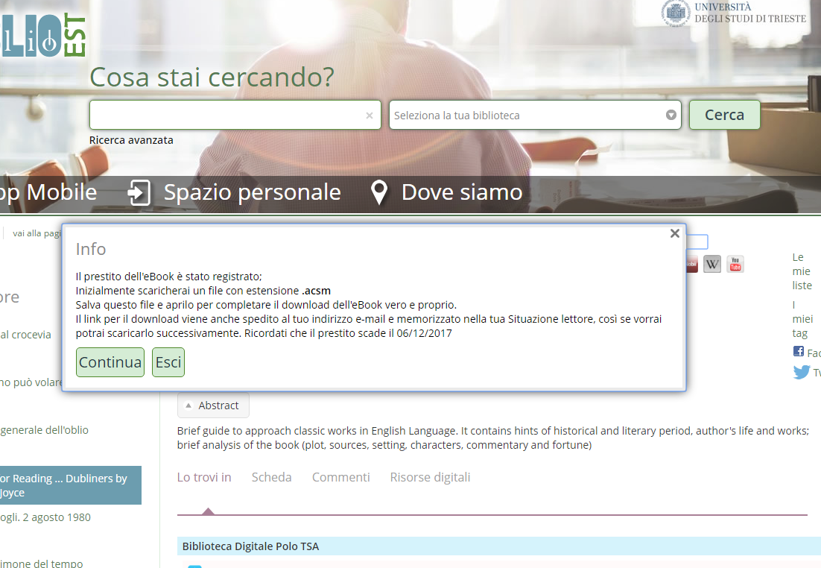
57

Slide 58
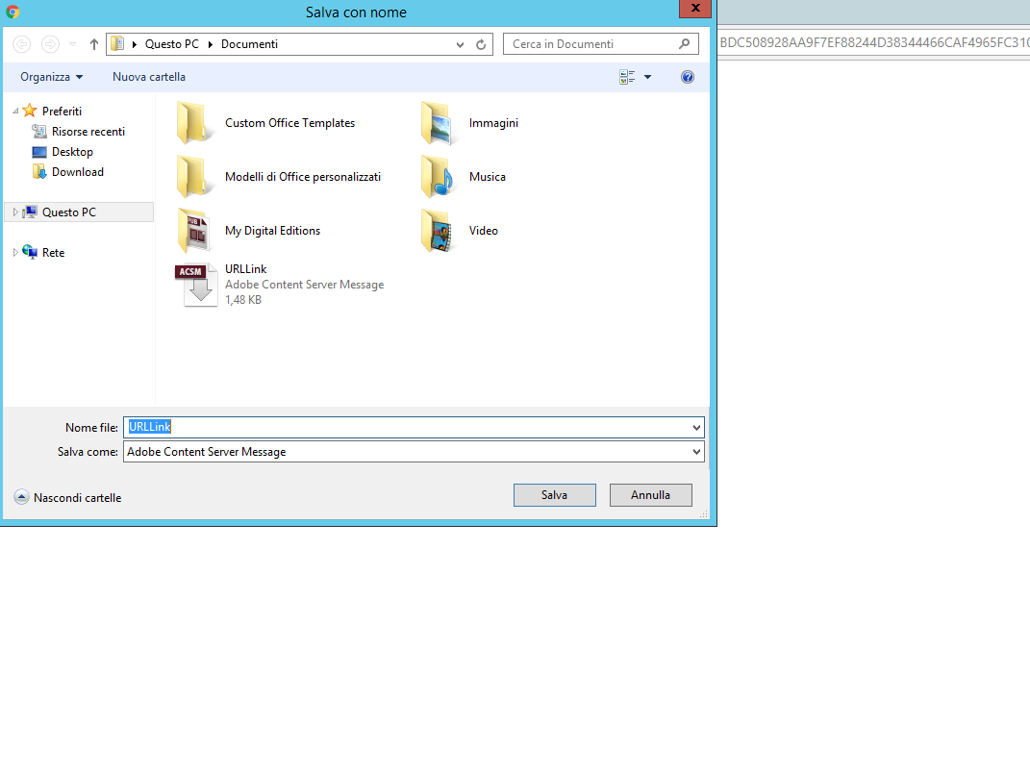
58

Slide 59
59

Slide 60
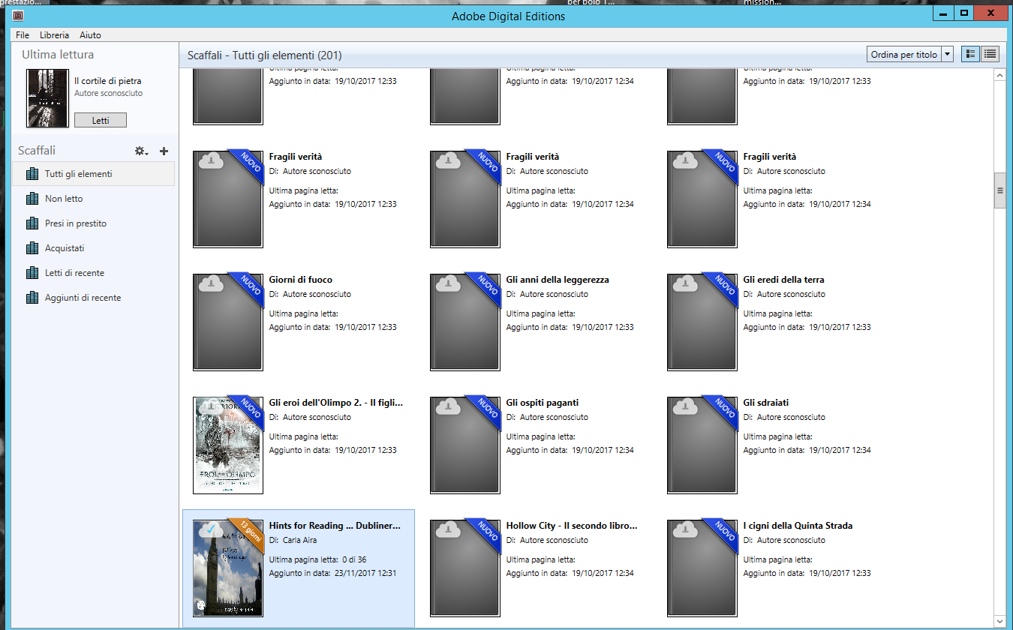
60

Slide 61
61

Slide 62
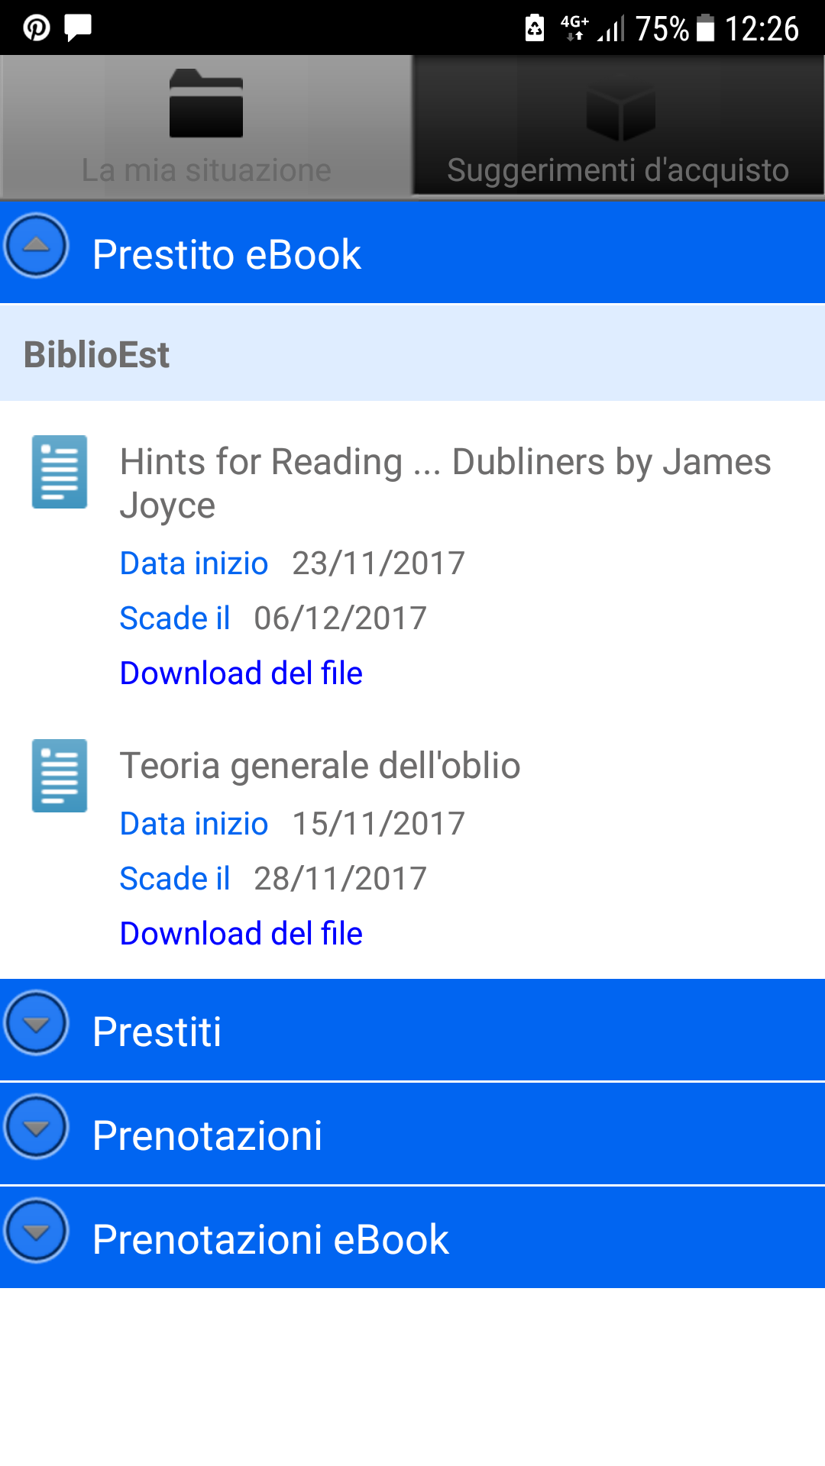
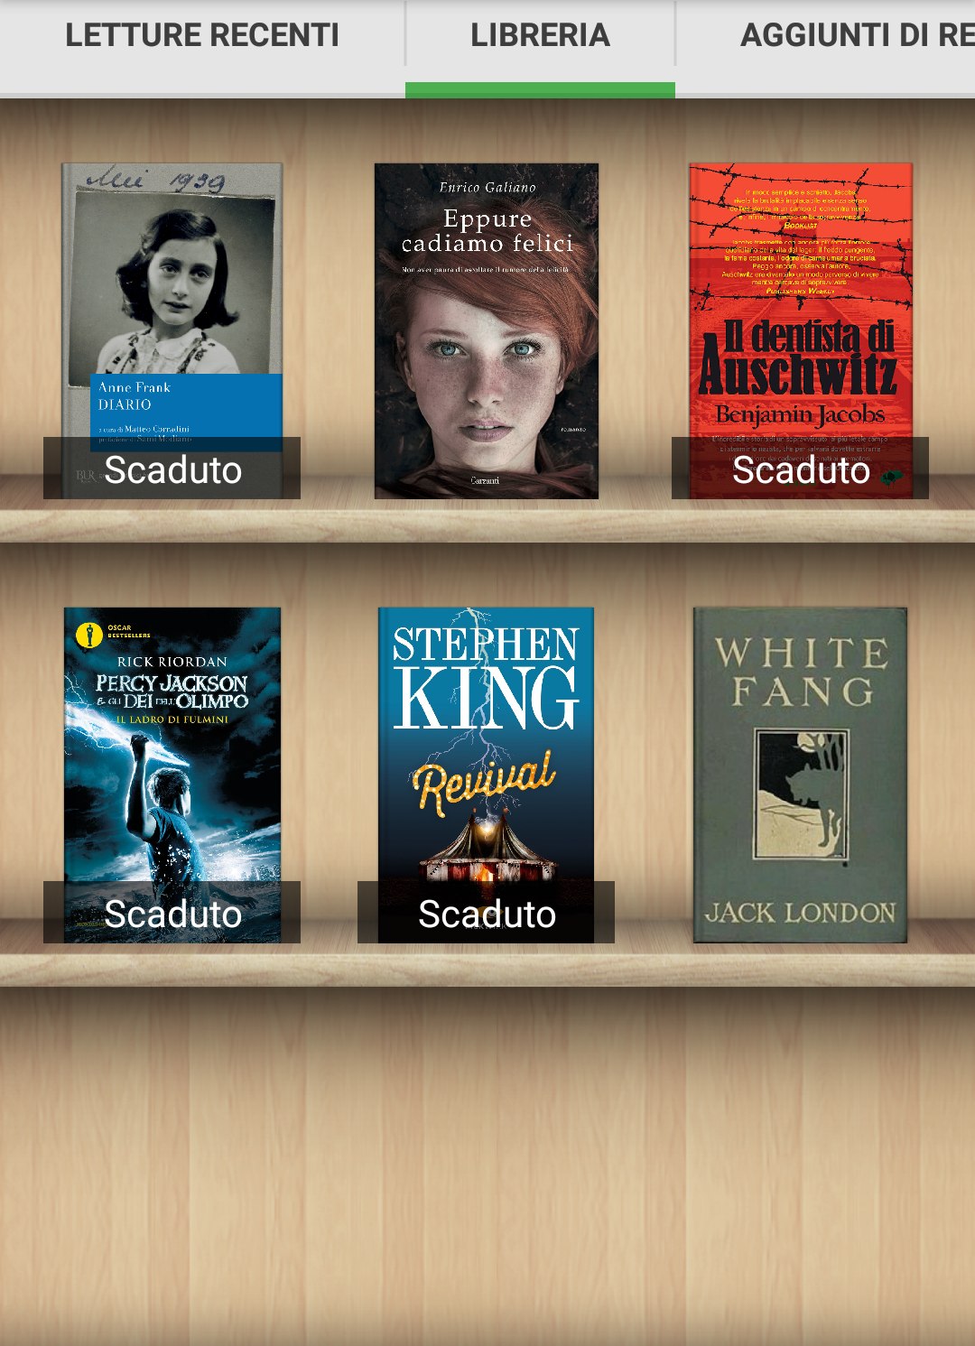
62

Slide 63
5 ebook al mese
14 giorni di durata del prestito
Prenotazioni illimitate
48 ore di tempo per scaricare il documento prenotato
Scaricabile su max 5 device
63

Slide 64
64

Slide 65
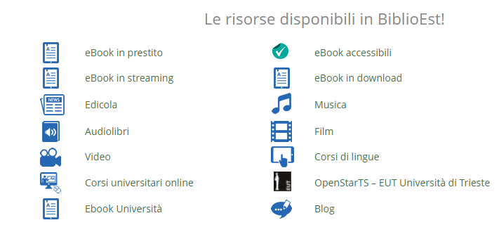
65

Slide 66
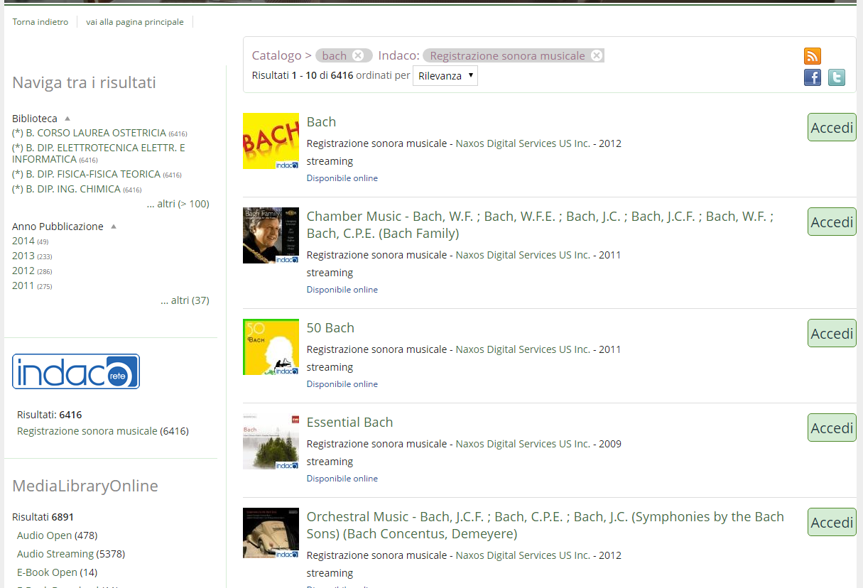
66

Slide 67
67

Slide 68
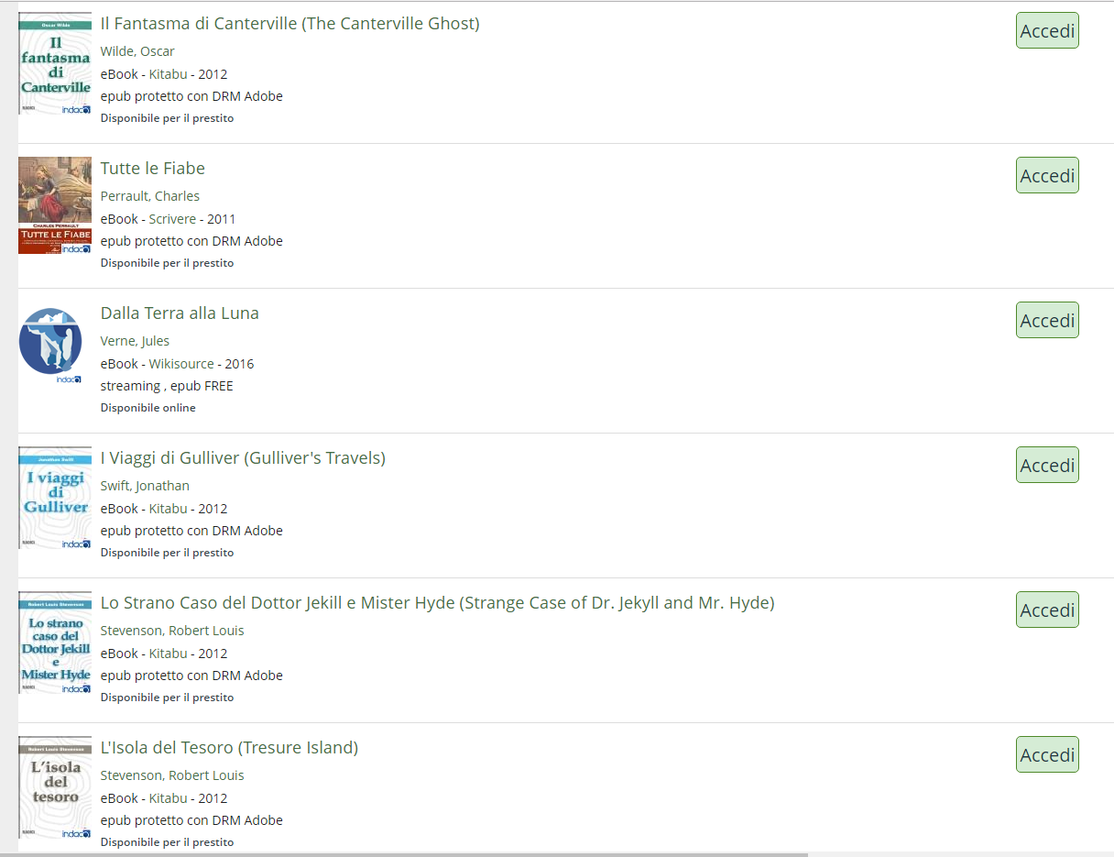
68

Slide 69
69

Slide 70
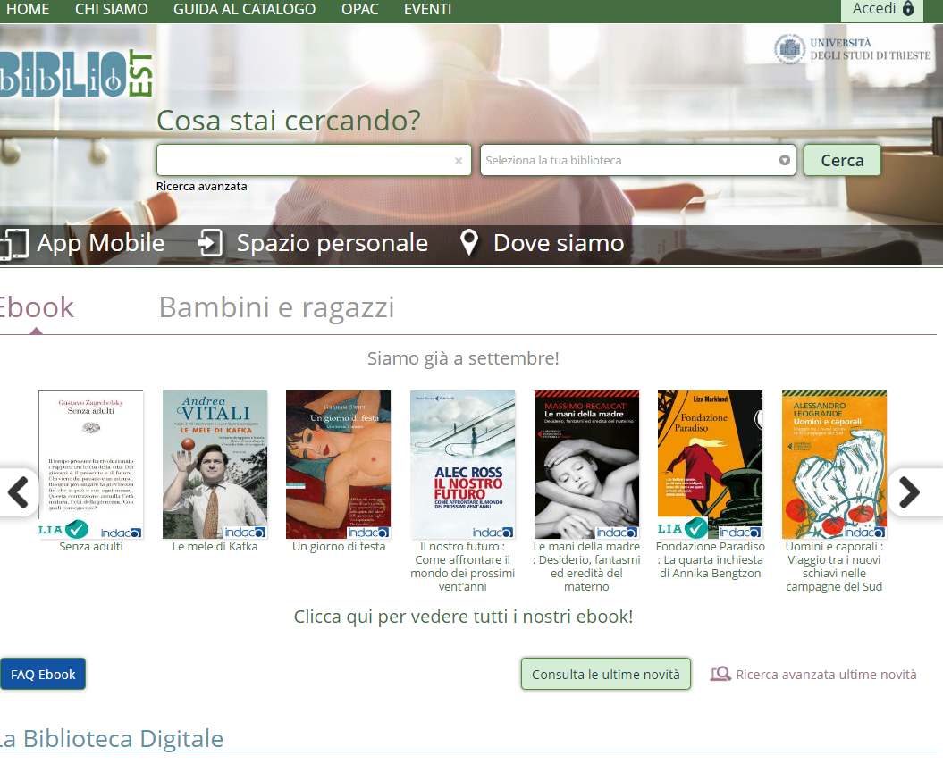
Istruzioni
TUTORIAL
http://www.biblio.units.it/images/page591/BiblioEstScaricareDRM/story.html
70

Slide 71
Grazie!
Elisa Zilli
Università di Trieste - Biblioteca Digitale – Servizio Centrale di Polo TSA del Servizio Bibliotecario Nazionale
zilli@units.it
Tel. 0405582998
Marzia Vidmar
Università di Trieste - Biblioteca Europa – Scienze giuridiche
vidmar@units.it
Tel. 0405583149

